Slide 1

Java程序分析
SootUp（六）
JOSTAR

Slide 2


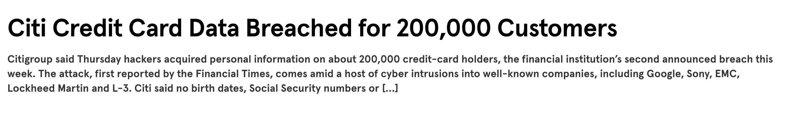
信息安全 (Information Security)
用户隐私泄露！
保密性(Confidentiality)
完整性(Integrity)
Reference: 污点分析技术的原理和实践应用 (jos.org.cn)

Slide 3
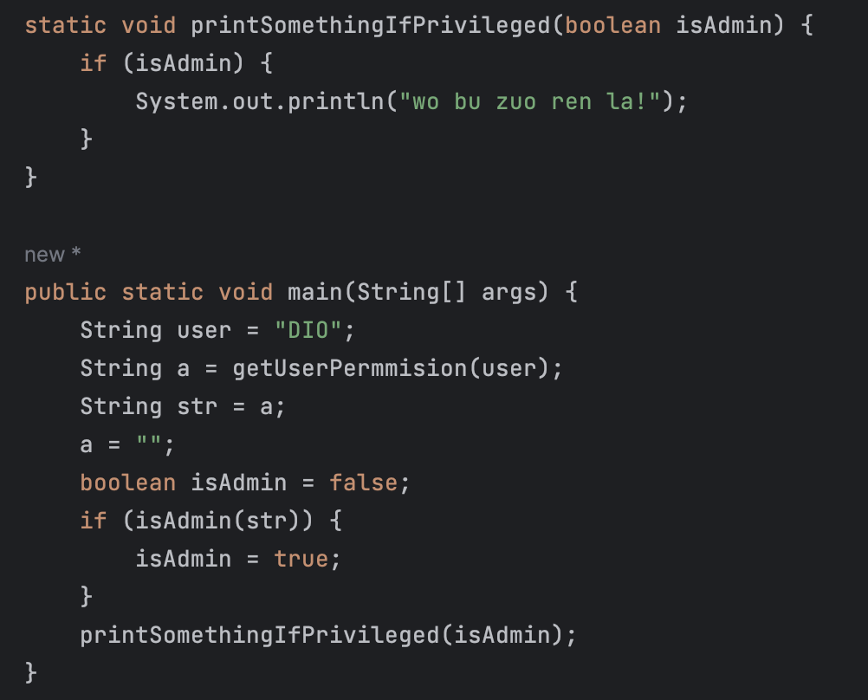
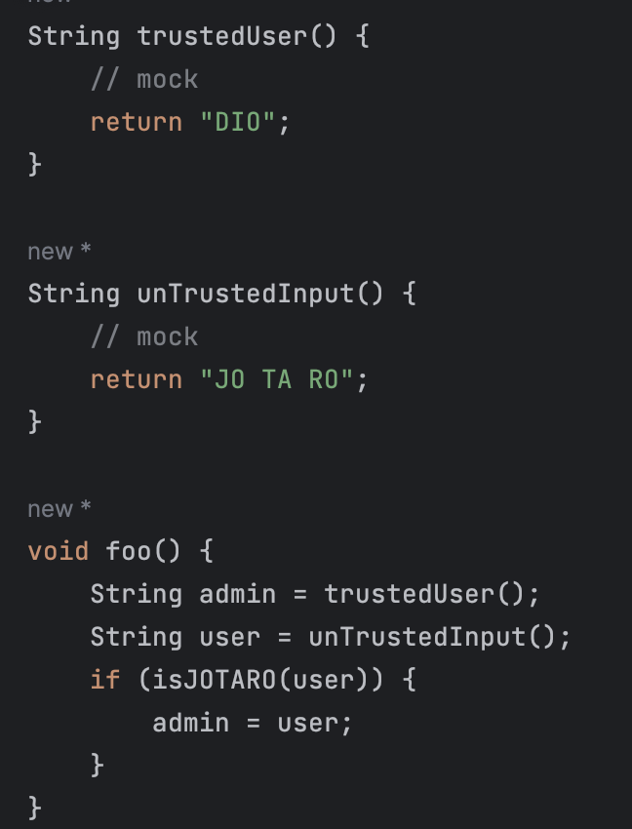
不受信任
信息流分析 (Information Flow Analysis)
保密
完整
信息是否可以从位置A传播到另一个位置B
敏感信息
传播到str
信息无法通过a传播
信息判断
完整信息
信息部分传播给isAdmin
外部信息
信息判断
信息泄露
修改信息

Slide 4
如何分析信息流？
分析状态：变量 $→$ 保密性
保密性
污染性
级别3 x r w
被污染
级别2 x r _ | x _ w | _ r w
未被污染
级别1 x _ _ | _ r _ | _ _ w
级别0 _ _ _

Slide 5
污点分析(Taint Analysis)
污点：携带的不受信任的数据
污点追踪：
信息源(Source)
目的地(Sink)
流动规则(Flow Policy)
传播器(propagator)
无害处理器(sanitizer)
应用：
隐私泄露
命令注入
行为合规

Slide 6
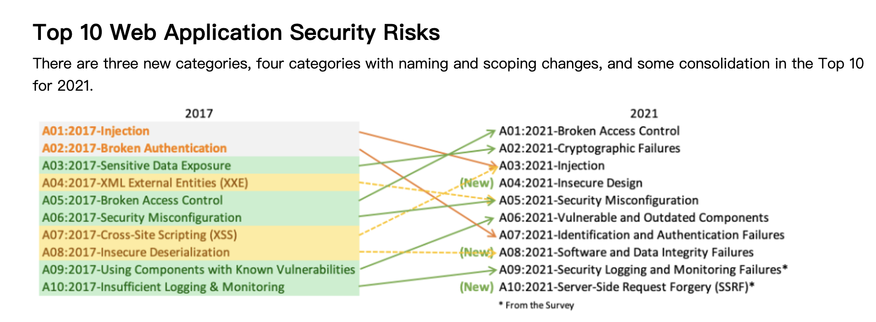
安全漏洞

Slide 7
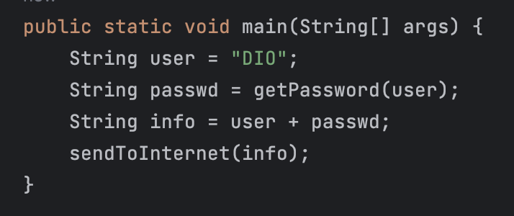
显式流 vs 隐式流
数据依赖
控制依赖
故意的还是不小心的？

Slide 8
转换函数 (Transfer function)
1. Source : 函数调用返回值
2. Sink : 函数调用实参
3. Flow Policy
表达式状态为操作数/子表达式的合并状态
Explicit: 对于L = R, state(L) = state(R)
Implicit:
维护栈Stk记录控制条件的状态:
1. 当条件表达式cond和state(cond)入栈
2. 当控制流到达立即后向支配者(S的栈顶cond),将cond和state(cond)出栈
3. Stk非空时,表达式状态会合并所有Stk中条件的状态

Slide 9
实现

Slide 10
谢谢!

Slide 11


Java程序分析框架

